Slide 2
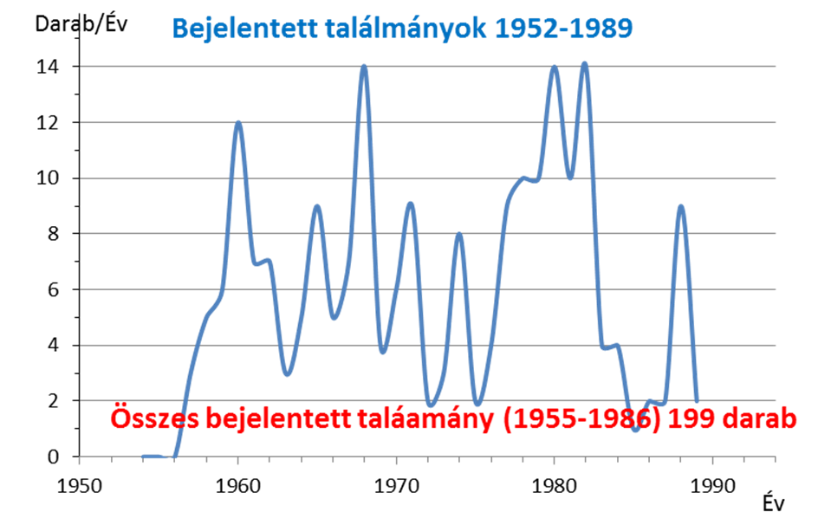
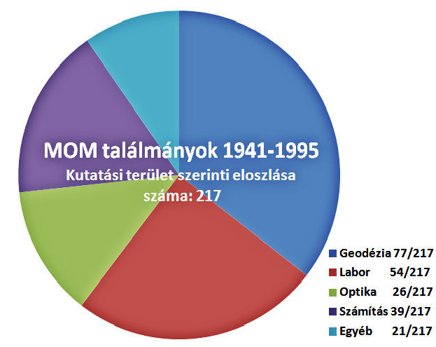
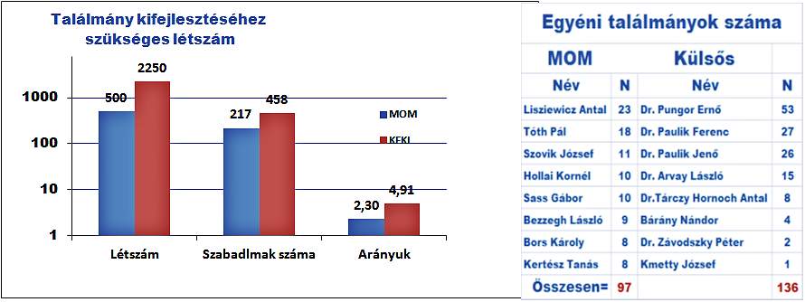
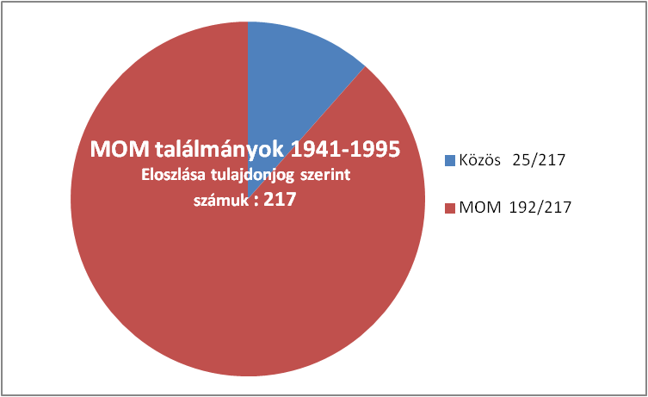
A Kutatás & Fejlesztés továbbiakban K+F tevékenységre a legjellemzőbb a gyártásban lévő, ill. volt műszerek minősége, a világpiacon elfoglalt helyük.
Szellemi Tulajdon Nemzeti Hivatala
D
D változása idő függvényében (TeleTrade)
11.5%

Slide 3
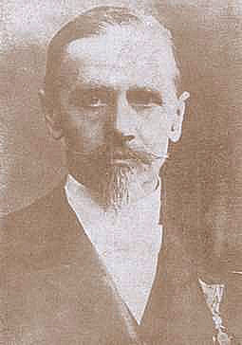
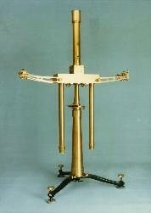
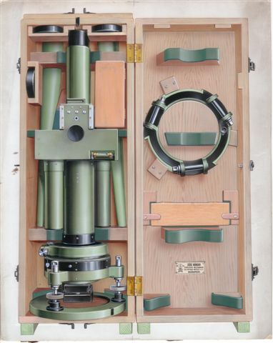
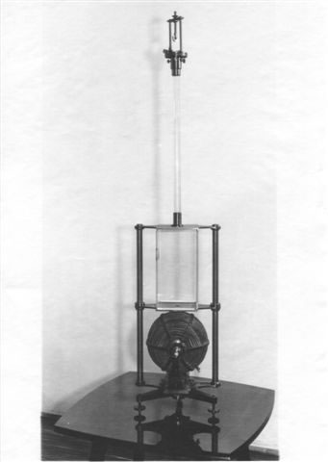
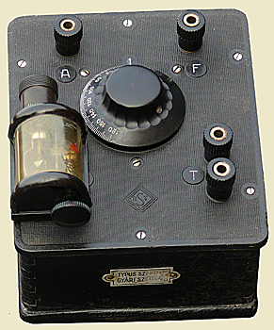
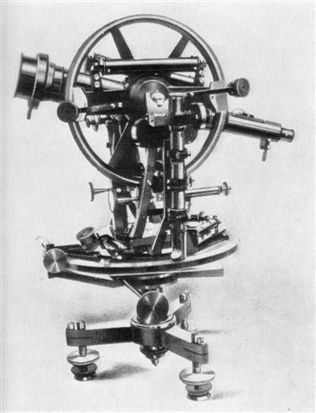
Kutatás, fejlesztés, röviden K+F a Wikipédia alapján: A tudás tudatos, célzott bővítése valami új vagy újbóli létrehozása érdekében. Ez a valami a MOM –ban :
Optikai elemek
Lencsék, Lézerek, Prizmák, Rétegek,
Síkoptika, Tükrök
Műszerek
Állami, Geodéziai, Laboratóriumi,
Számítástechnikai, Egyéb
MOM K+F
történet dióhéjban
1876-tól indul a Kolozsvári tanműhellyel
1884-töl Mechanikai Tanműhely, Budapest
1900-tól Süss Nándor Precíziós Mechanikai
1922-től Süss Nándor Precíziós Mechanikai
és Optikai Intézet
1931-től Süss Nándor Finommechanikai és
Optikai Rt.
1939-töl Magyar Optikai Művek
Süss Nándor(1848-1921)
Roppant tehetséges, német származású műszerész. Kezdetben a Kolozsvári Egyetemen dolgozott, majd Eötvös hívására Budapestre került, mechanikai műszerészek képzésére. Eötvös által tervezett legtöbb eszköz Süss műhelyében készült.
Süss Teodolit
Eötvös-Rybar inga Gavanométer Süss-féle detektoros
rádió
Notes:
K+F terén nem törekszem teljességre, csak azt az időt szeretném vázlatosan érinteni, amikor én is jelen voltam és különösen azt amivel foglalkoztam

Slide 4
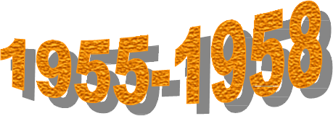
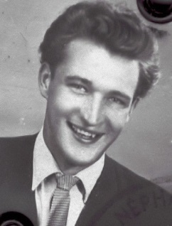
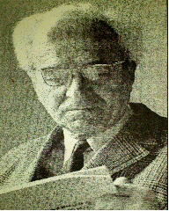
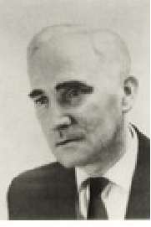
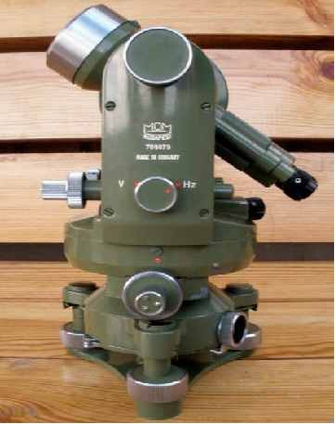
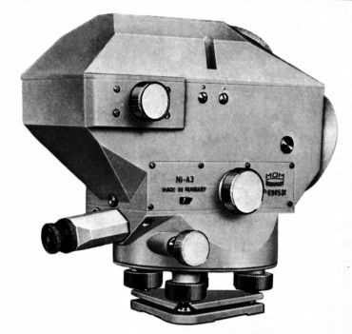
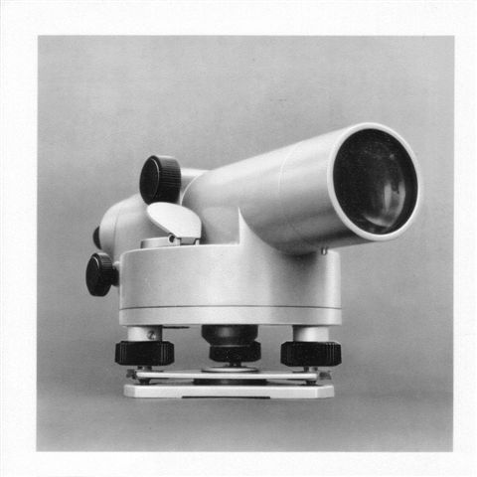
Lisziewicz Antal 15*
Diploma munkám:
“Optikai rendszerek
Tervezése””
1958
Tóth Pál 18*
Bors Károly 8*
Te B1 teodolit
Ni A3 Ni B3
* Találmányok száma

Slide 5
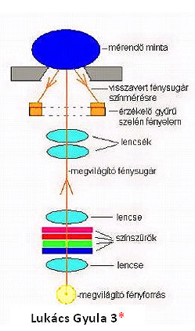
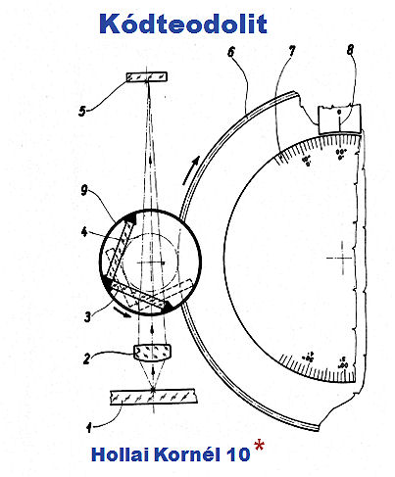
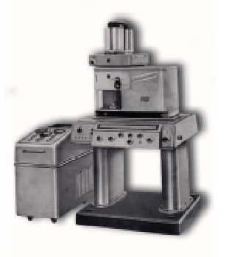
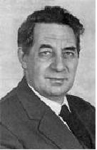
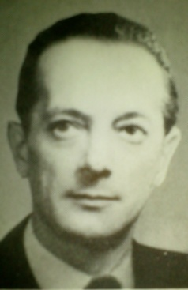
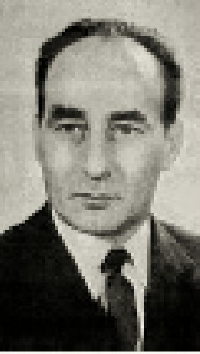
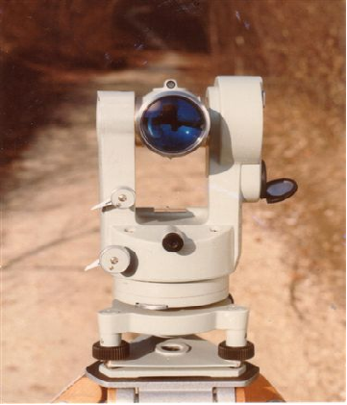
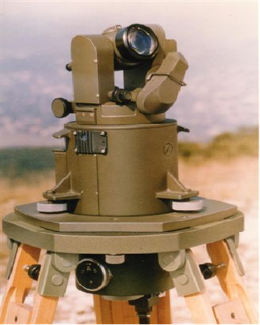
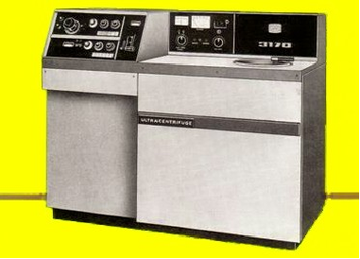
1960 1963
Bezzegh László 9* Schinagl Ferenc 2*
Pusztai Ferenc 6*
Te D3
Gi 12A
*Találmányok száma

Slide 6
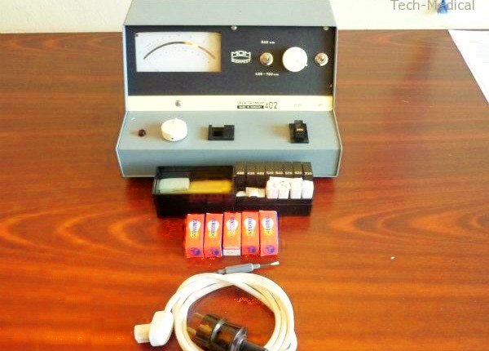
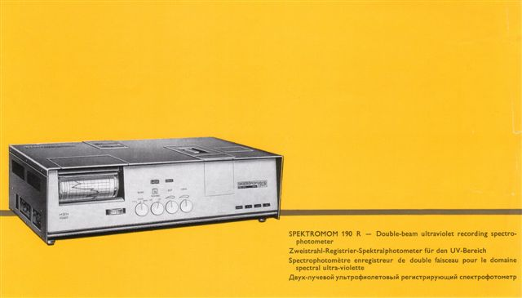
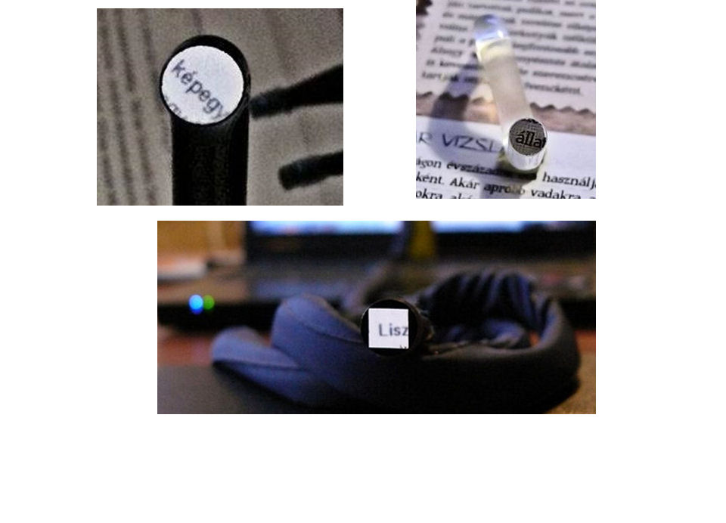
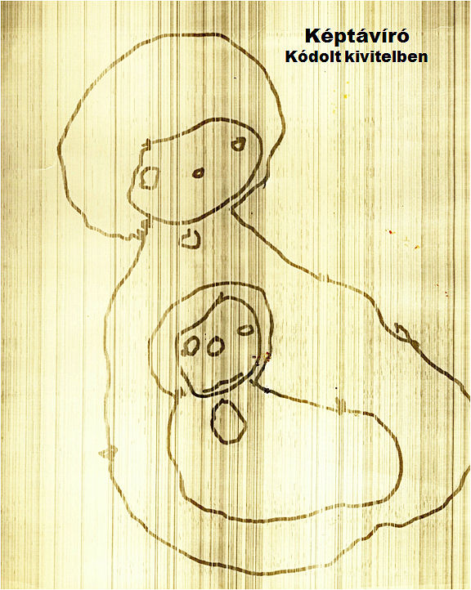
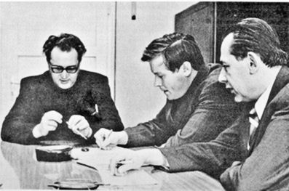
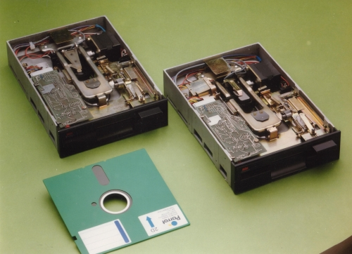
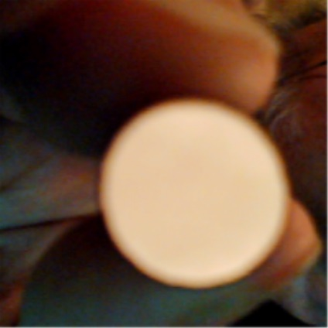
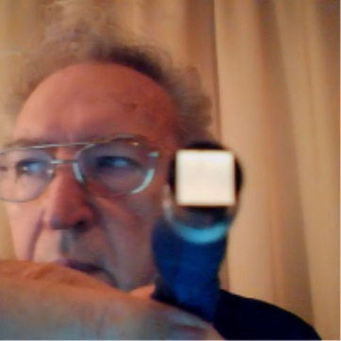
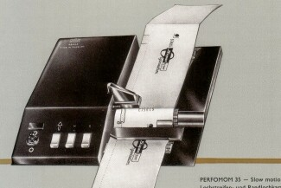
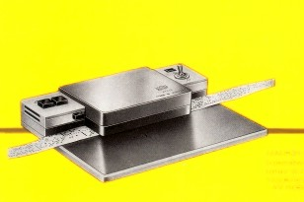
1975
Spectromom 190R
Balogh András 7*
Spectromom 402
Hegyessy Géza 5*
Lisziewicz Antal 15* Besskó Dezső 6*
Floppy
*Találmányok száma
PERFOMOM REAMOM

Slide 7
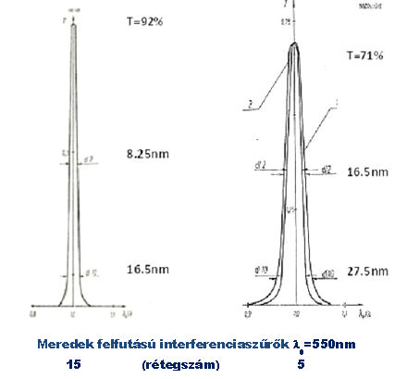
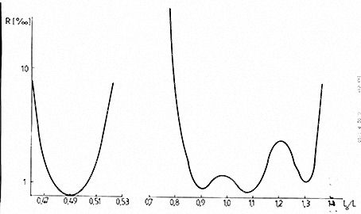
R<0,35%
R<0,45% 435nm<λ₀<662nm
Reflexió csökkentő
vékonyréteg rendszer (29 réteg)
Látható λ₀ =550 nm és 1064nm
Körüli hullámhossz tartományra
Lisziewicz Antal 23*
*Találmányok száma

Slide 8
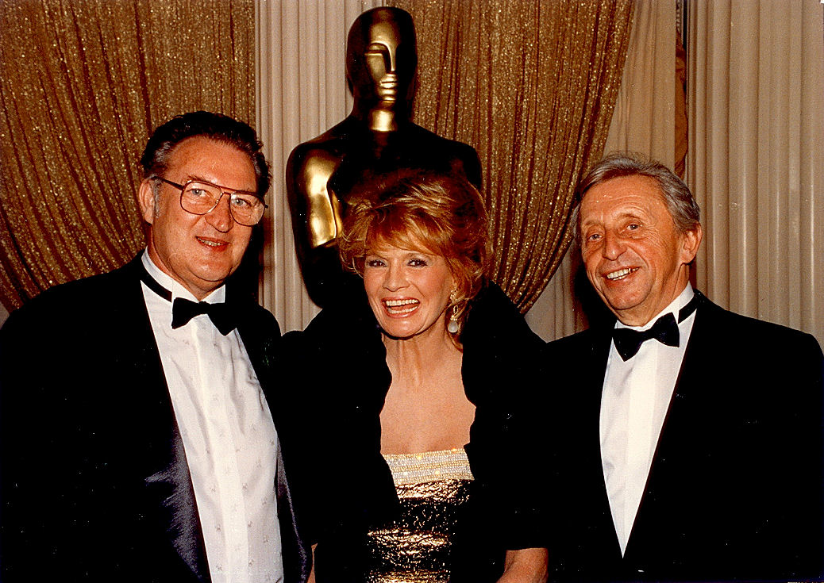
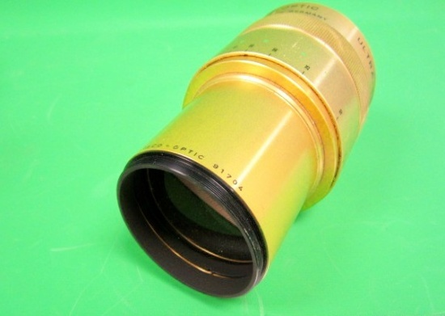
E helyen fejezem ki köszönetemet a Magyar Optikai Művek
mindazon dolgozójának, akik általam tervezett műszerek, optikai elemek megvalósításában közreműködtek.
Végül, de nem utolsó sorban köszönet feleségemnek, aki
elnézte, hogy 12-15 órát töltök a MOM-ban és mikor otthon
voltam, éjjel, akkor is kész volt gépelni szabadalmaimat.
A Szellemi Tulajdon Nemzeti Hivatala Elektronikus Kutatása adatai alapján a következő ábra összesíti a Magyar Optikai Művek feltalálóinak névsorát, a találmányaik száma szerint csökkenő sorrendben.
Köszönöm figyelmüket.
ISCO Optic 35mm
Ulrastar Anamorf
Lisziewicz Antal 19*
A díj átadás után Angie Dickinson-nal az ISCO fönökével
*Találmányok száma az NSZK-ban: 1986-1993

Slide 9
